Slide 1
REKURSIF PRAKTIKUM
TK13024 - STRUKTUR DATA

Slide 2
Materi Praktikum
Pertemuan 1 | Review Dasar Program Java dan Membuat program Rekursif
Pertemuan 2 | Membuat program dengan Array dan Linked List
Pertemuan 3 | Membuat program Stack dan Queue
Pertemuan 4 | Membuat program Hash Tables
Pertemuan 5 | Membuat program Binary Search Tree
Pertemuan 6 | Membuat program Heap dan Heapsort
Pertemuan 7 | Membuat program Huffman Coding
Pertemuan 8 | UTS (tidak ada praktikum)
Pertemuan 9 | Membuat program 2-3 Tree
Pertemuan 10 | Membuat program DFS dan BFS
Pertemuan 11 | Membuat program Shortest Path
Pertemuan 12 | Membuat program Minimum Spanning Tree
Pertemuan 13 | Membuat program Topological Sort
Pertemuan 14 | Membuat program untuk tugas akhir
Pertemuan 15 | Membuat program untuk tugas akhir
Pertemuan 16 | UAS (tidak ada praktikum)

Slide 3
REVIEW PEMROGRAMAN JAVA

Slide 4
Java Programming Environment
Baca dan ikuti instruksinya:
https://code.visualstudio.com/docs/java/java-tutorial
IntelliJ IDEA Community Edition (IDE, opsional)
https://www.jetbrains.com/idea/download/?section=windows

Slide 5
Basic Structure of Java Programming
/* Introduction to the program using multiple line comments Try Java for the first time @author: Lely Hiryanto @version 1.0 */ public class HelloWorld { public static void main (String[] args) { //this one line comment System.out.println("Hello... welcome to the world of Java... Enjoy"); } }
class name harus sama dengan nama file
main method, dijalankan pertama kali ketika program run
built-in method untuk menampilkan teks ke layer monitor

Slide 6
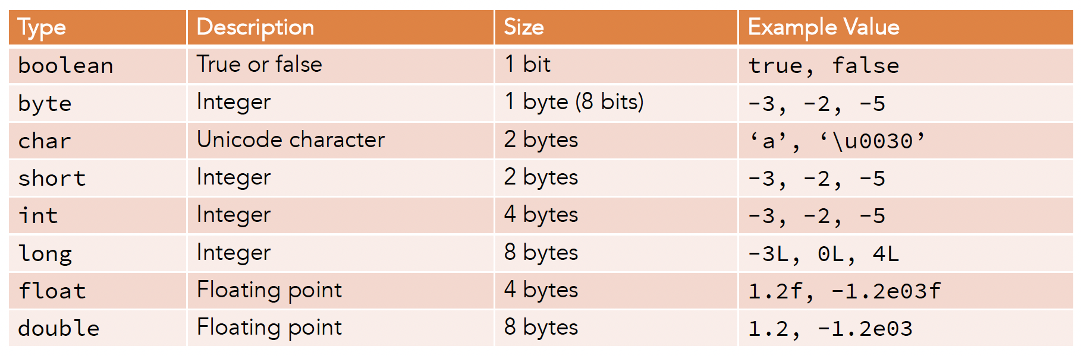
Primitive Data Type di Java

Slide 7
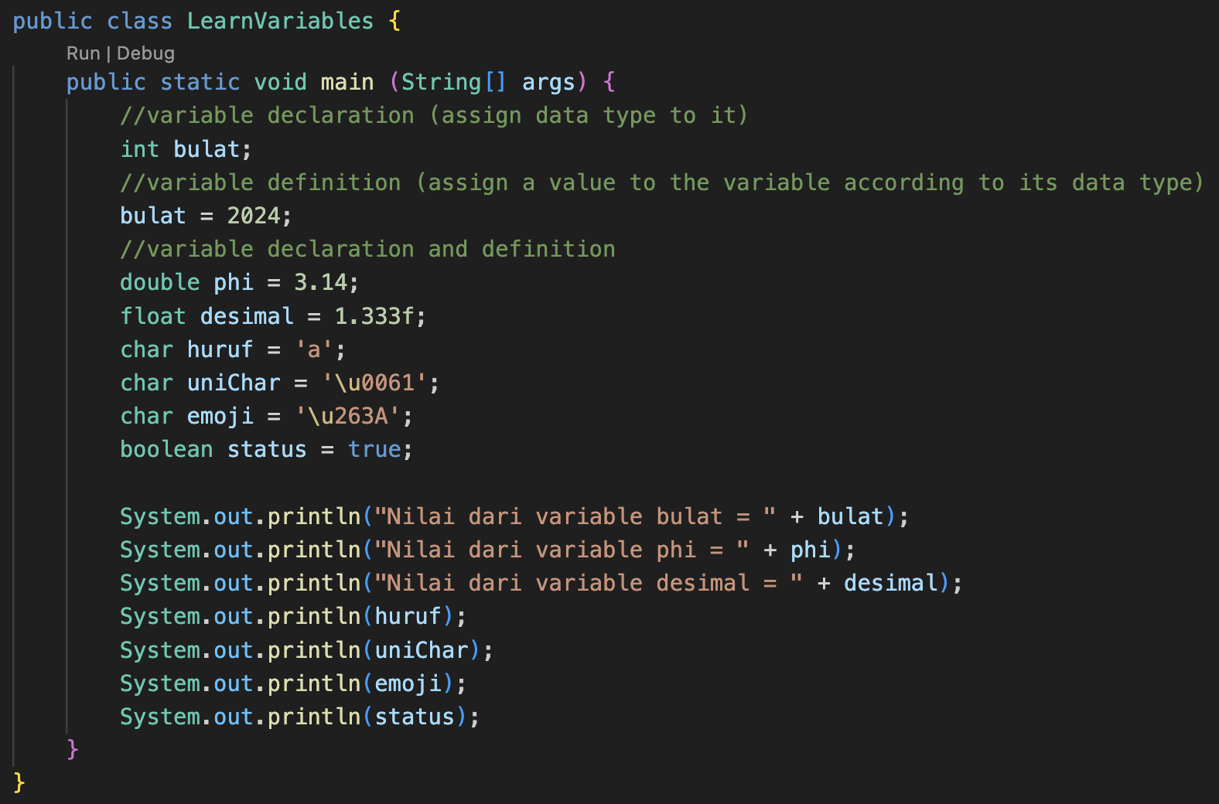
Variables dan Output

Slide 8
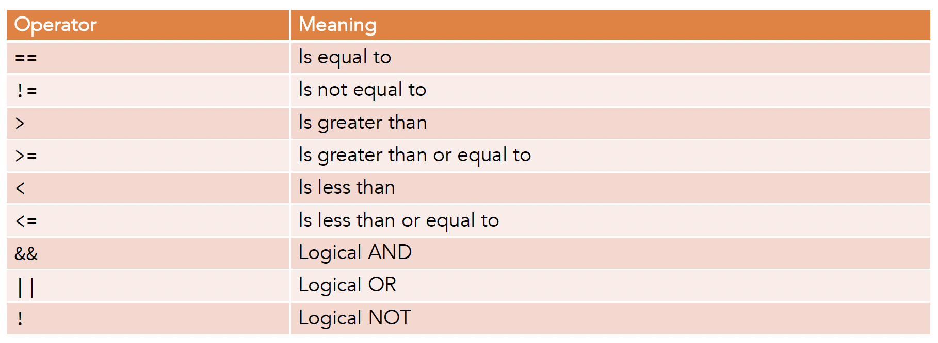
Relational and Logical Operators

Slide 9
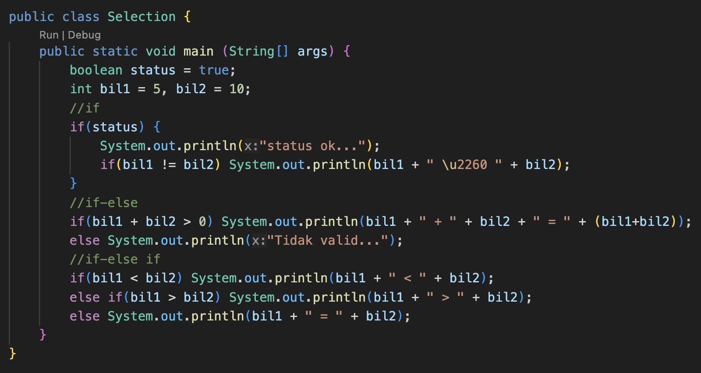
Selection (if-else, if-else if)

Slide 10
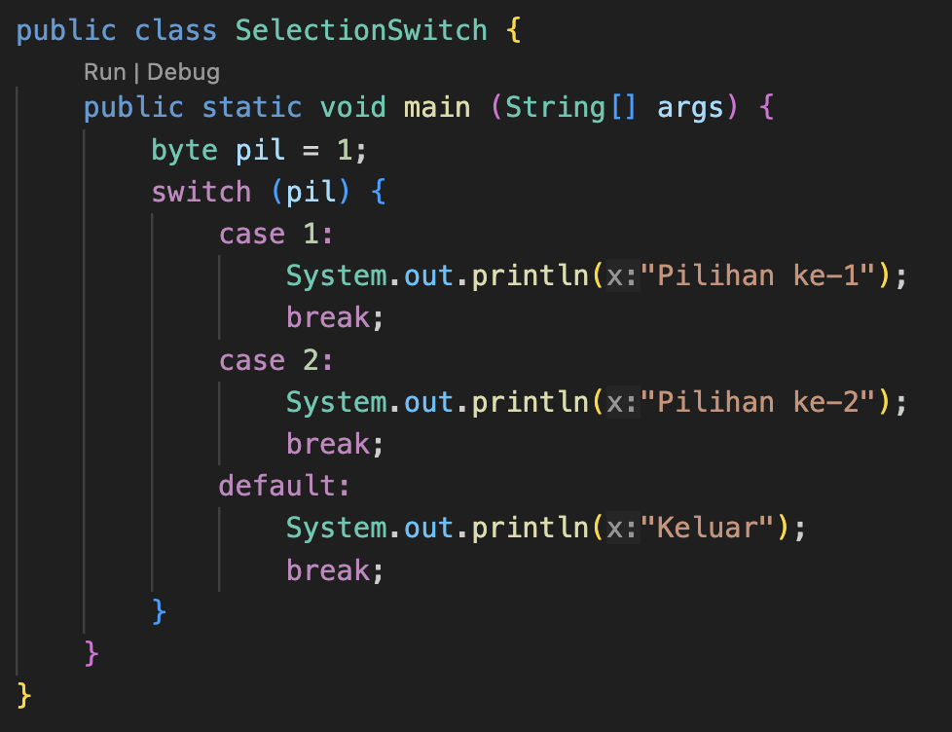
Selection (switch)
Switch hanya dapat digunakan untuk tipe data
Integer
Character
Boolean

Slide 11
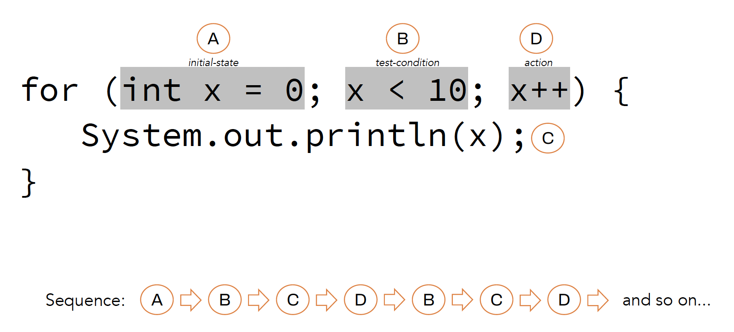
Looping (for)

Slide 12
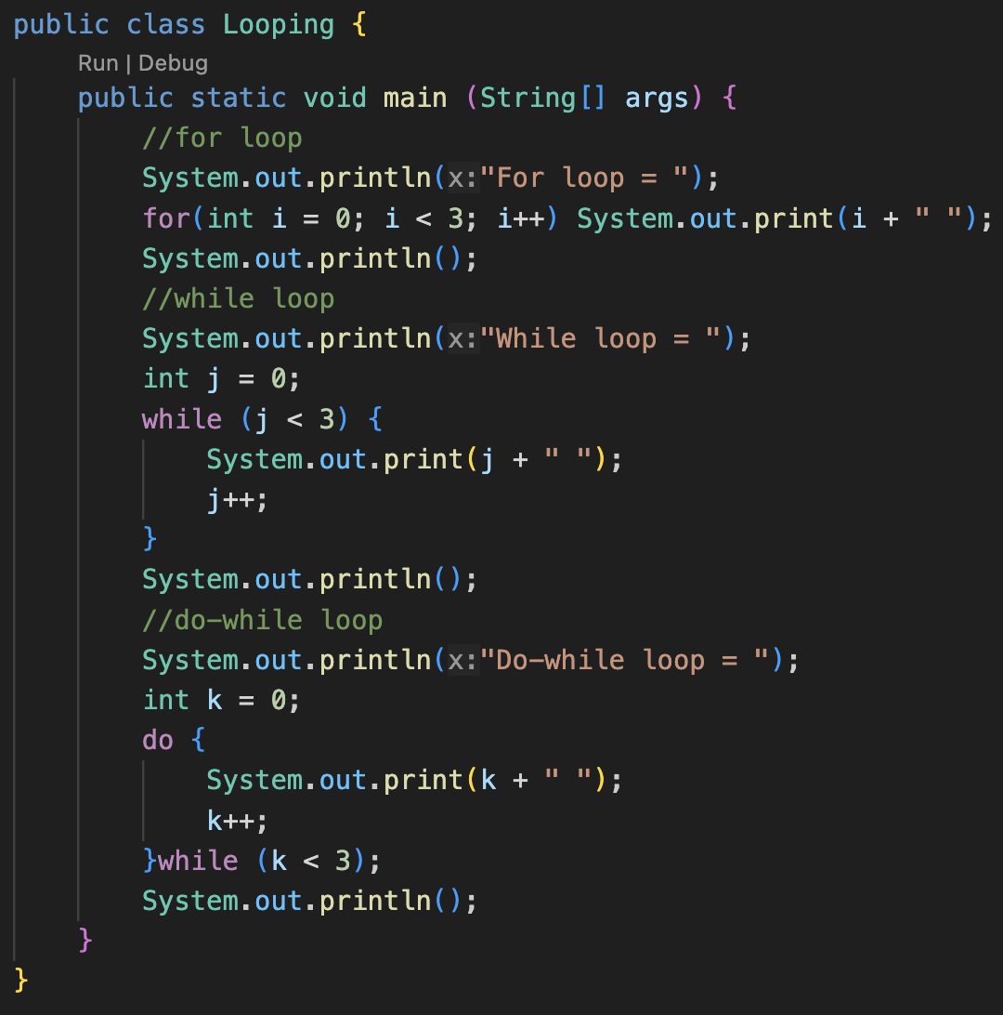
for vs while vs do-while

Slide 13
Class dan Method di Java
Class adalah sebuah template dari banyak obyek dan menentukan:
Variables (attributes/fields) for the objects
Methods (behaviours) for the objects
Obyek adalah elemen dari sebuah class
Dua buah obyek yang dibuat dari class dapat diberikan perbedaan dari nilai variabel dan hasil output dari method
Method adalah sebuah fungsi dari sebuah class
Sebuah class dapat memiliki lebih dari satu variabel dan method

Slide 14
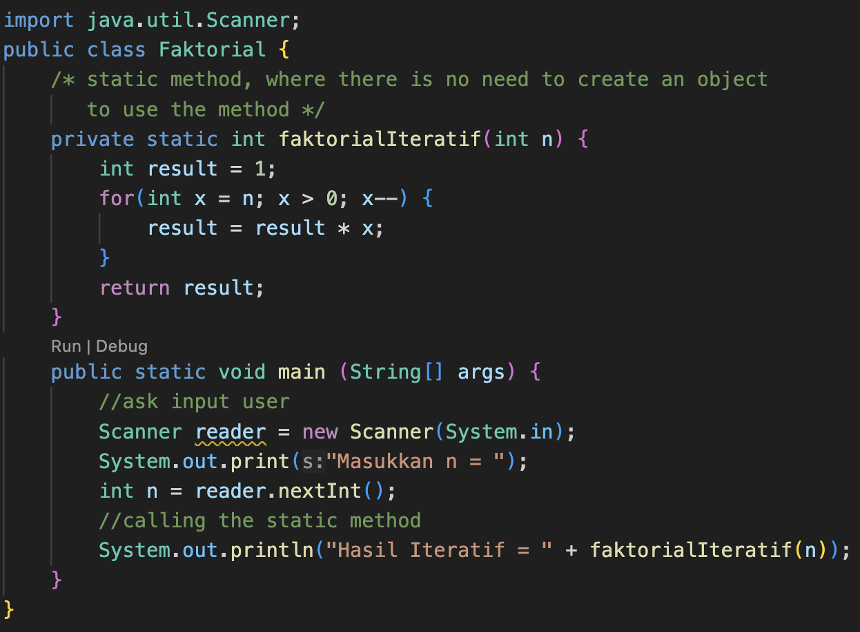
Contoh Static Method untuk Faktorial versi Iteratif

Slide 15
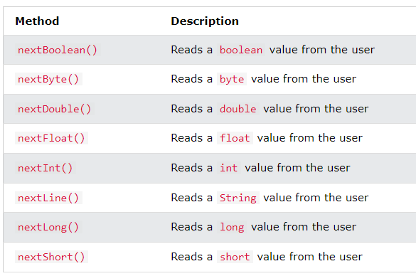
Java Input dengan Scanner Library

Slide 16
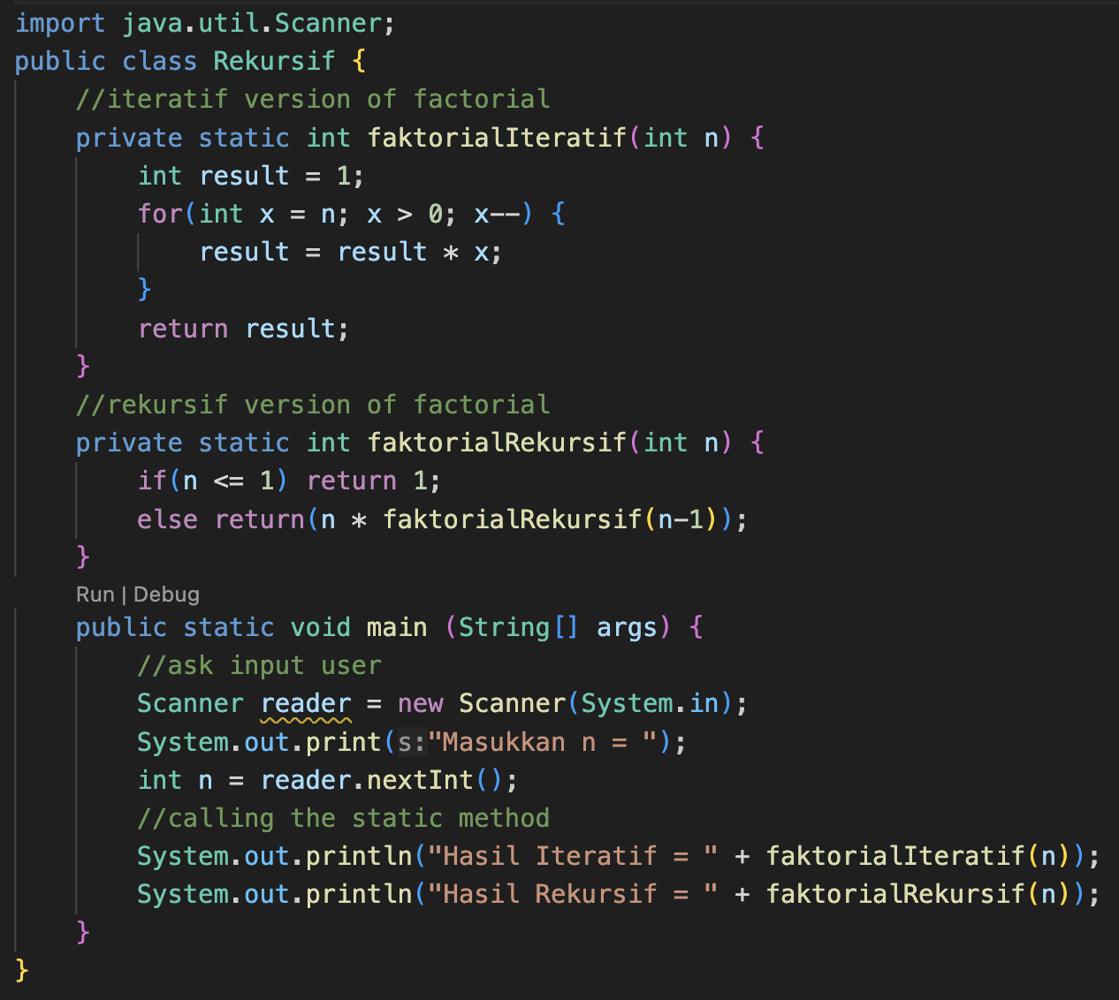
Faktorial versi Rekursif
Tambahkan static method untuk versi iterative dan recursive untuk Fibonacci!

Slide 17
Naming Convention di Java
Class
Huruf besar untuk huruf pertama di setiap kata
HelloWorld
Method
Camel case, dimulai dengan huruf, kata kerja
doInBackground()
Variable
Camel case, dimulai dengan huruf, bermakna
boolean isAuthenticated = false;
Constant
Huruf besar semua dan jika dua kata dipisahkan dengan ‘_’
static final float FIXED_RATE = 8.8f;

Slide 18
Soal Latihan
File materi: 1b-Rekursif_220.pdf
Hal/slide: 41 – 46
No soal:
Kelompok ganjil: 1b, 3c
Kelompok genap: 2b, 5b
Ketentuan:
Semua soal berbentuk static method dalam satu public class yang sama.
main method juga disertakan dalam class tersebut.

